Slide 1
Comparación de modelos de clasificación de imágenes
Esneider Vélez Peña

Slide 2
Índice
Introducción
Metodología
Resultados
Conclusiones

Slide 3
Introducción

Slide 4
Uso de modelos pre-entrenados vs modelos propios
Modelo pre-entrenado
Modelo propio
Ventajas
Transfer learning
Menor cantidad de datos para fine-tuning
Aplicaciones más específicas
Desventajas
Herencia de sesgos
Depende de la data con la que se entrenó el modelo
Modelos muy robustos
Ventajas
Mayor control de la personalización del modelo
Capacidad de alcanzar eficiencias altas
Desventajas
Alta probabilidad de overfitting
Necesidad de mucho volumen de datos
Identificación de la arquitectura adecuada

Slide 5
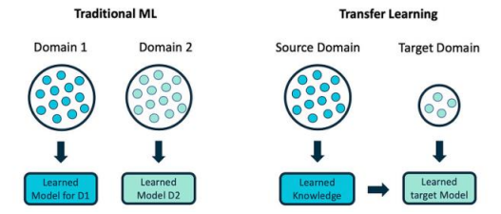
Transfer Learning

Slide 6
Metodología

Slide 7
Dataset de lenguaje de señas
A
B
C
D
E
F
G
H
I
K
L
M
N
O
P
Q
R
S

Slide 8

Herramientas utilizadas
Keras tuner
Callback: EarlyStopping
Regularizadores: Regularizador Ridge L2
Dropout

Slide 9
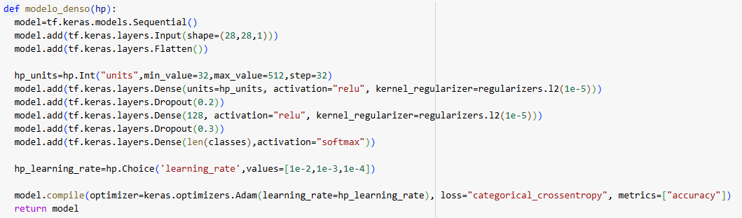
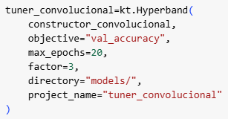
Uso de Keras Tuner
1)
2)
3)

Slide 10
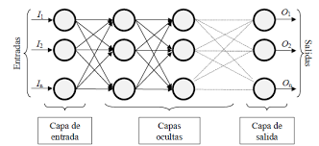
Modelo Denso

Slide 11
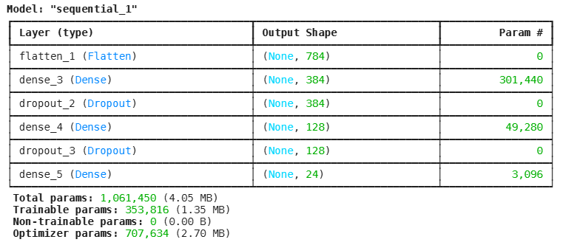
Arquitectura del modelo denso

Slide 12
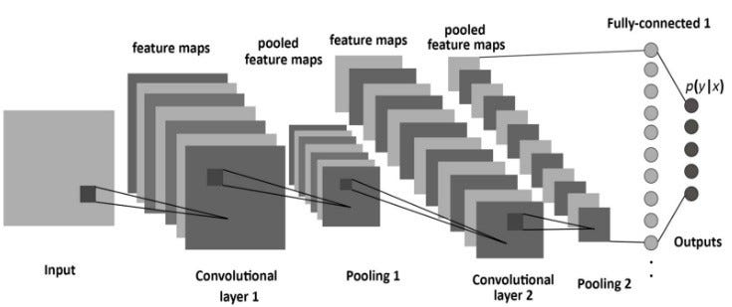
Modelo Convolucional

Slide 13
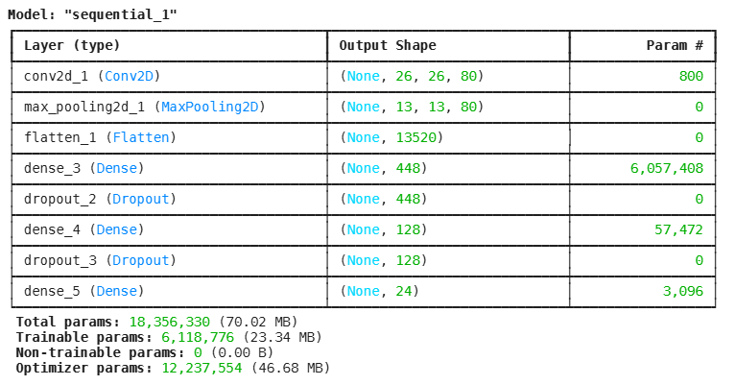
Arquitectura del Modelo Convolucional

Slide 14
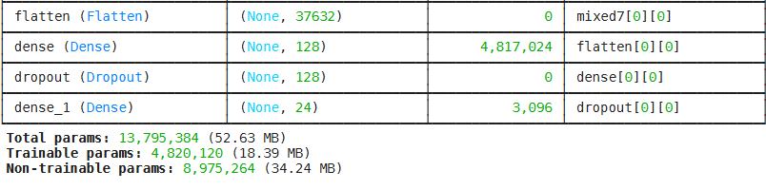
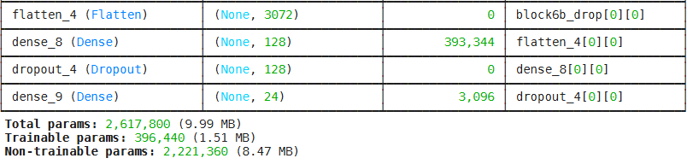
Fine-tuning de modelos pre-entrenados
Modelo Inception V3
Modelo Efficient Net

Slide 15
Resultados

Slide 16
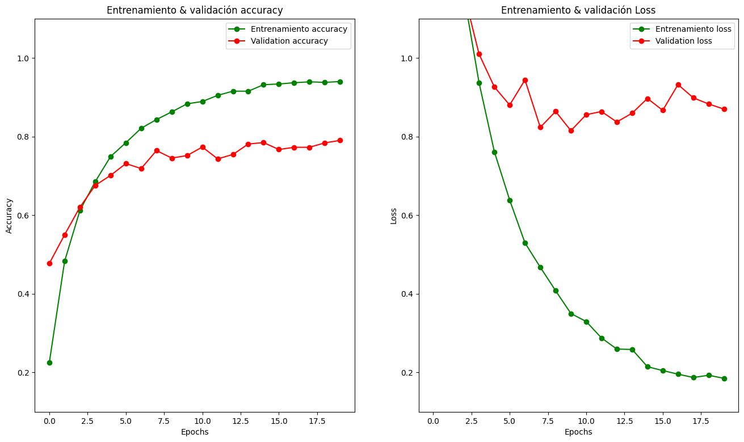
Gráficas de entrenamiento: precisión en validación
Modelo denso

Slide 17
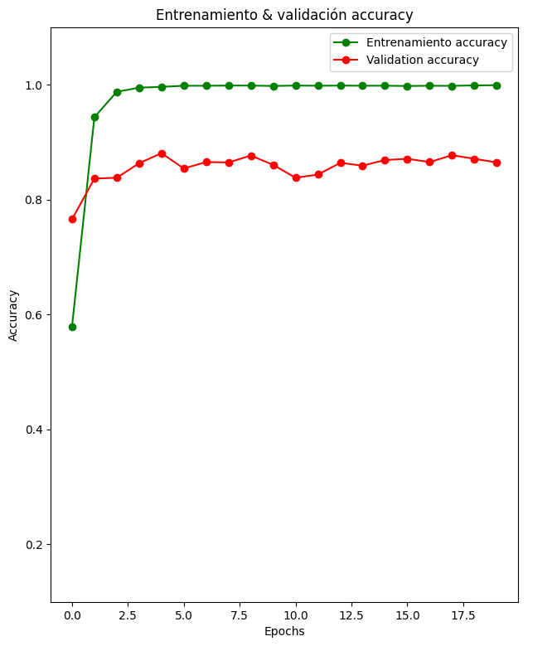
Gráficas de entrenamiento: precisión en validación
Modelo convolucional

Slide 18
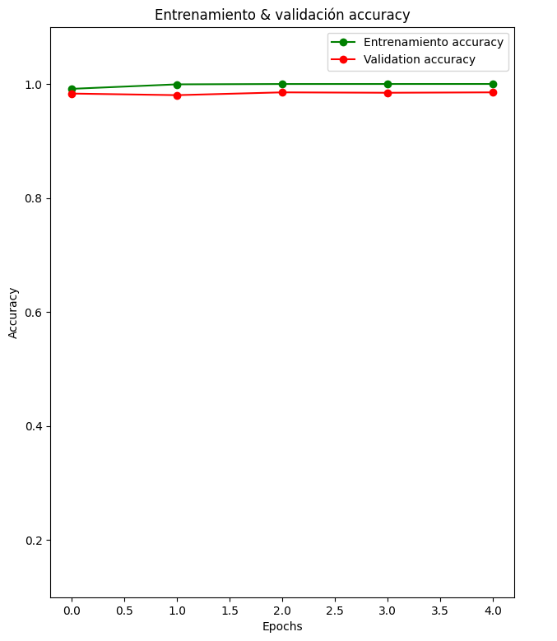
Gráficas de entrenamiento: precisión en validación
Inception V3

Slide 19
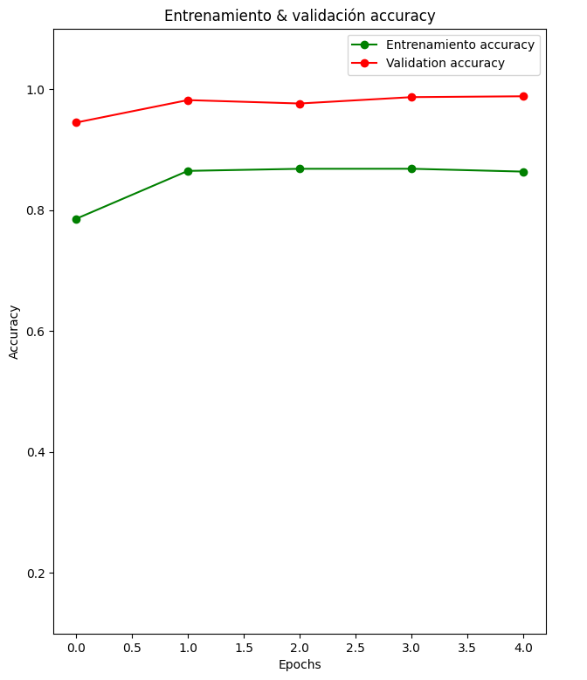
Gráficas de entrenamiento: precisión en validación
EfficientNet

Slide 20
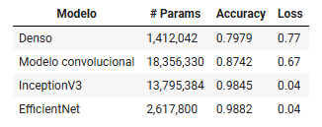
Resumen de métricas

Slide 21
Conclusiones
Se puede construir desde ceros modelos pequeños que tengan una buena precisión para tareas que son muy específicas.
El tiempo de entrenamiento de modelos complejos preentrenados puede ser mucho mayor para tareas específicas con respecto a modelos pequeños.
Los modelos preentrenados pueden ser viables si se requiere una alta precisión a cambio de la necesidad de mayores recursos computacionales cuando esté en producción con respecto a modelos pequeños.
Si no es requerida necesariamente una alta precisión para tareas específicas puede ser más viable un modelo pequeño haciendo uso de regularizadores en la etapa de entrenamiento para disminuir el overfitting.

Slide 22
BIBLIOGRAFÍA
Christian, S., Vincent, V., Sergey, I., Jonathon, S., & Zbigniew, W. (2015). Rethinking the inception architecture for computer vision. In arXiv [cs.CV]. http://arxiv.org/abs/1512.00567
Mingxing, T., & Quoc, V. L. (2021). EfficientNetV2: Smaller models and faster training. In arXiv [cs.CV]. http://arxiv.org/abs/2104.00298
RUBEN GONZALEZ VELASCO; Analizando el Impacto de Modelos Preentrenados con Deep Learning en Tareas de Visión Artificial; Universidad Politécnica de Madrid; 2024.
Héctor García Barrado; Comparación del Desempeño de Transfer Learning en Transformers Visuales para la Clasificación de Imágenes de Satélite; Universidad Politécnica de Madrid; 2024.

